Slide 1

KHẢO SÁT MÃ DÒNG VÀ ỨNG DỤNG
TRƯỜNG ĐẠI HỌC KHOA HỌC TỰ NHIÊN
KHOA CÔNG NGHỆ THÔNG TIN
BỘ MÔN CÔNG NGHỆ TRI THỨC
GVHD: PGS.TS. Nguyễn Đình Thúc
SVTH: Nguyễn Xuân Huy – 0712196
Trần Quốc Huy – 0712204

Slide 2
Nội dung
1
Giới thiệu và mục tiêu đề tài
2
3
Mã dòng ZUC
Lý thuyết căn bản mã dòng
4
Chương trình thực hiện
5
Tính an toàn của ZUC
6
Kết luận và hướng phát triển

Slide 3
Nội dung
1
Giới thiệu và mục tiêu đề tài
2
3
Mã dòng ZUC
Lý thuyết căn bản mã dòng
4
Chương trình thực hiện
5
Tính an toàn của ZUC
6
Kết luận và hướng phát triển

Slide 4

Giới thiệu và mục tiêu đề tài
Lý do cần đến mã dòng:
Nhu cầu đảm bảo bí mật khi thực hiện các cuộc gọi, hay các dịch vụ thông qua mạng di động.
Sự xuất hiện những công nghệ mạng di động mới như GPRS, 3G, EPS (LTE – SAE)…
Yêu cầu xử lý tín hiệu biến thiên theo thời gian.

Slide 5
Giới thiệu và mục tiêu đề tài
Thực trạng:
Kỷ nguyên của mã dòng thực sự là vào những năm 1960. Các thiết bị mã hóa điện tử bán dẫn có bộ nhớ với dung lượng rất thấp nên mã dòng trở nên phổ biến hơn mã khối.
Ngày nay với sự phát triển công nghệ trên các thiết bị, các vấn đề đó không còn là trở ngại, nên mã khối lại chiếm ưu thế hơn.
Trên GSM: 2G dùng mã dòng A5/x, sang 3G dùng mã khối Kasumi.
Trên Wi-Fi: IEEE 802.11a/b dùng mã dòng RC4, sang IEEE 802.11i dùng mã khối AES.

Slide 6
Giới thiệu và mục tiêu đề tài
Thực trạng:
Hội thảo The State of the Art of Stream Ciphers (SASC) do ECRYPT tổ chức.
Steve Babbage nói: mã dòng có “tốc độ rất nhanh”, có hiệu lực và nhỏ gọn đối với những thiết bị bị hạn chế như: RFID; Smart cards (8-bit processors).
Adi Shamir có đề cập, ứng dụng mật mã của RFID được nghiên cứu rộng rãi ở Hàn Quốc. Ông mong đợi rằng các ứng dụng trên RFID sử dụng mã dòng nhiều hơn là mã khối.
Notes:
ECRYPT (http://www.ecrypt.eu.org).
Steve Babbage (công tác tại Vodafone Group R&D).
Adi Shamir (một trong những người phát minh ra RSA).

Slide 7
Giới thiệu và mục tiêu đề tài
Thực trạng:
Các bản thảo của 3GPP như 128-EEA3 và 128-EIA3 (dựa trên ZUC) cho việc bảo mật trên công nghệ EPS.
ZUC do DACAS thiết kế.
ZUC
128-EEA3
128-EIA3
Notes:
ZUC là viết tắt của Zu Chongzhi, một nhà toán học và thiên văn học người Trung Quốc vào thế kỷ thứ 5.
DACAS (Trung tâm nghiên cứu an toàn tuyền thông và bảo mật dữ liệu của Viện hàn lâm khoa học Trung Quốc)

Slide 8
Giới thiệu và mục tiêu đề tài
Nghiên cứu cơ sở lý thuyết và nguyên lý thiết kế mô hình mã dòng
Khảo sát chi tiết mã dòng ZUC
Hiện thực chương trình minh họa
So sánh tốc độ ZUC với mã khối. Đo đạc các đặc tính mật mã của ZUC

Slide 9
Nội dung
1
Giới thiệu và mục tiêu đề tài
2
3
Mã dòng ZUC
Lý thuyết căn bản mã dòng
4
Chương trình thực hiện
5
Tính an toàn của ZUC
6
Kết luận và hướng phát triển

Slide 10
Khái niệm mã dòng
Định nghĩa: Cho chuỗi bản rõ . K là không gian khóa và là một dòng khóa (keystream).
Nếu sao cho với .
Ta gọi mã dòng tuần hoàn với chu kỳ .

Slide 11
Khái niệm mã dòng
Dòng khóa ; z_{j} gọi là keyword. Hàm mã hóa E() đơn giản là XOR.
Bộ sinh
Dòng khóa
Bản rõ
Kiến trúc Mã dòng đồng bộ cộng
Bản mã

Slide 12
Khái niệm mã dòng
Một số kiến trúc khác:
Mã dòng tự đồng bộ cộng.
Mã dòng đồng bộ không cộng. (1)
Phương pháp mã dòng sử dụng mã khối. (2)
Mã phân phối hợp tác. (3)
→ (1), (2) và (3) đều sử dụng đến mã khối.

Slide 13
Phân loại
Mã dòng đồng bộ (Synchronous cipher).
Mã dòng tự đồng bộ (Self-synchronous cipher).
Bộ sinh
Dòng khóa
Bản rõ
Kiến trúc Mã dòng tự đồng bộ cộng
Bản mã

Slide 14
Điểm khác so với mã khối
Mã khối mã dữ liệu kích thước cố định.
Mã dòng mã dữ liệu biến thiên theo thời gian.
AES
ZUC

Slide 15
Các loại bộ sinh
Bộ sinh dựa trên bộ đếm: Bộ sinh dãy tự nhiên (NSG),….
Bộ sinh số học: Bộ sinh đồng dư tuyến tính, Bộ sinh 1/p, Bộ sinh lũy thừa,….
Bộ sinh đồng dư tuyến tính:
(a, b, M) là các tham số định nghĩa bộ sinh. X₀ là giá trị khởi đầu của dãy (giả ngẫu nhiên) được sinh ra.

Slide 16
Các loại bộ sinh
Bộ sinh dựa trên thanh ghi dịch chuyển:
Thanh ghi dịch chuyển hồi tiếp tuyến tính (LFSR).
Bộ sinh kết hợp: Bộ sinh kết hợp phi tuyến,….
Bộ sinh lọc phi tuyến.
Thanh ghi dịch chuyển hồi tiếp phi tuyến (NLFSR).

Slide 17
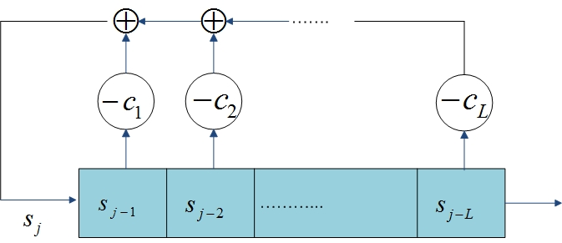
LFSR
Đa thức hồi tiếp
, nguyên tố.
Notes:
Linear Feedback Shift Register – LFSR
Các giá trị khởi tạo s₀, s₁, …, s_{L-1} của L đoạn (khóa) trùng với L ký số (digit hay keyword) xuất ra đầu tiên của LFSR.
Ta gọi dãy được sinh ra và đa thức đều trên trường GF(q)

Slide 18
LFSR
Nếu là một đa thức cơ bản (primitive polynomial) với bậc L, thì dãy sinh ra bởi LFSR là một m-sequence thỏa mãn các tiên đề ngẫu nhiên Golomb.
, trong đó:
là độ phức tạp tuyến tính của dãy được sinh ra s^{n} = s₀ s₁ … s_{n-1}.
là chiều dài nhỏ nhất của LFSR sinh ra dãy.
Notes:
Đa thức cơ bản là đa thức cực tiểu có nghiệm là phần tử cơ bản của GF(q^{L}).
Phần tử cơ bản của trường GF(p^{m}) là phần tử có bậc là p^{m} – 1.

Slide 19
Thuật toán Berlekamp-Massey
Input: Dãy s^{n} = s₀, s₁, …, s_{n-1} với chiều dài n.
Output: LFSR ngắn nhất sinh ra s^{n} với L(s^{n}) và C(D).
Chỉ cần một dòng khóa con của dãy có chiều dài ít nhất 2L là đủ để xác định được LFSR với chiều dài L sinh ra đầy đủ dòng khóa ban đầu.
→ độ phức tạp tuyến tính lớn là yếu tố mật mã cần nhưng không đủ của các dòng khóa đối với mã dòng cộng.

Slide 20
Thuật toán Berlekamp-Massey
Kết quả thực nghiệm:
Dãy nhị phân A = 0, 0, 1, 1, 0, 1, 1, 1, 0, 0, 0, 1, 1, 0, 1, 1, 1, 0, 0, 0, 1, 1, 0, 1, 1, 1, 0, 0, 0, 1, 1, 0, 1, 1, 1, 0, 0, 0, 1, 1, 0, 1, 1, 1, 0, 0, 0, 1, 1, 0, 1, 1, 1, 0, 0, 0, 1, 1, 0, 1, 1, 1, 0, 0, 0, 1, 1, 0, 1, 1, 1, 0, 0, 0, 1, 1, 0, 1, 1, 1, 0, 0, 0, 1, 1, 0, 1, 1, 1, 0, 0, 0, 1, 1, 0, 1, 1, 1, 0, 0, 0, 1, 1, 0, 1, 1, 1, 0, 0, 0, 1, 1, 0, 1, 1, 1, 0, 0, 0, 1, 1, 0, 1, 1, 1, 0, 0, 0, 1, 1, 0, 1, 1, 1, 0, 0, 0, 1, 1, 0, 1, 1, 1, 0, 0, 0, 1, 1, 0, 1, 1, 1, 0, 0, 0, 1, 1, 0, 1, 1, 1, 0, 0, 0, 1, 1, 0, 1, 1, 1, 0, 0, 0, 1, 1, 0, 1, 1, 1, 0, 0, 0, 1, 1, 0, 1, 1, 1, 0, 0, 0, 1, 1, 0, 1, 1, 1, 0. (trên GF(2))

Slide 21
Thuật toán Berlekamp-Massey
Kết quả thực nghiệm:
Chạy Berlekamp-Massey được L của A là 9.
Chạy cho dãy con B = 1, 1, 0, 1, 1, 1, 0, 0, 0, 1, 1, 0, 1, 1, 1, 0, 0, 0.
→ L = 9 và trên GF(2).
Tấn công biết trước bản rõ
Berlekamp-Massey
LFSR
Yếu!

Slide 22
Các khía cạnh mật mã của dòng khóa
Ngoài Độ phức tạp tuyến tính, dòng khóa còn có các khía cạnh mật mã khác:
Phân phối mẫu.
Tự tương quan.
Độ phức tạp cầu.

Slide 23
Tính an toàn của mô hình mã dòng
Tính an toàn dựa trên kiến trúc mã dòng.
Tính an toàn dựa trên các khía cạnh mật mã của dòng khóa.
Tính an toàn dựa trên kiến trúc của bộ sinh.
Phân tích tính an toàn của ZUC.

Slide 24
Nội dung
1
Giới thiệu và mục tiêu đề tài
2
3
Mã dòng ZUC
Lý thuyết căn bản mã dòng
4
Chương trình thực hiện
5
Tính an toàn của ZUC
6
Kết luận và hướng phát triển

Slide 25
Mã dòng ZUC
Tổng quan về ZUC:
Sử dụng LFSR kết hợp hàm lọc phi tuyến
Do DACAS thiết kế.
Được sử dụng để bảo mật cho công nghệ EPS (4G).
ZUC là cơ sở để xây dựng thuật toán mã hóa 128-EEA3 và bảo mật 128-EIA3.

Slide 26
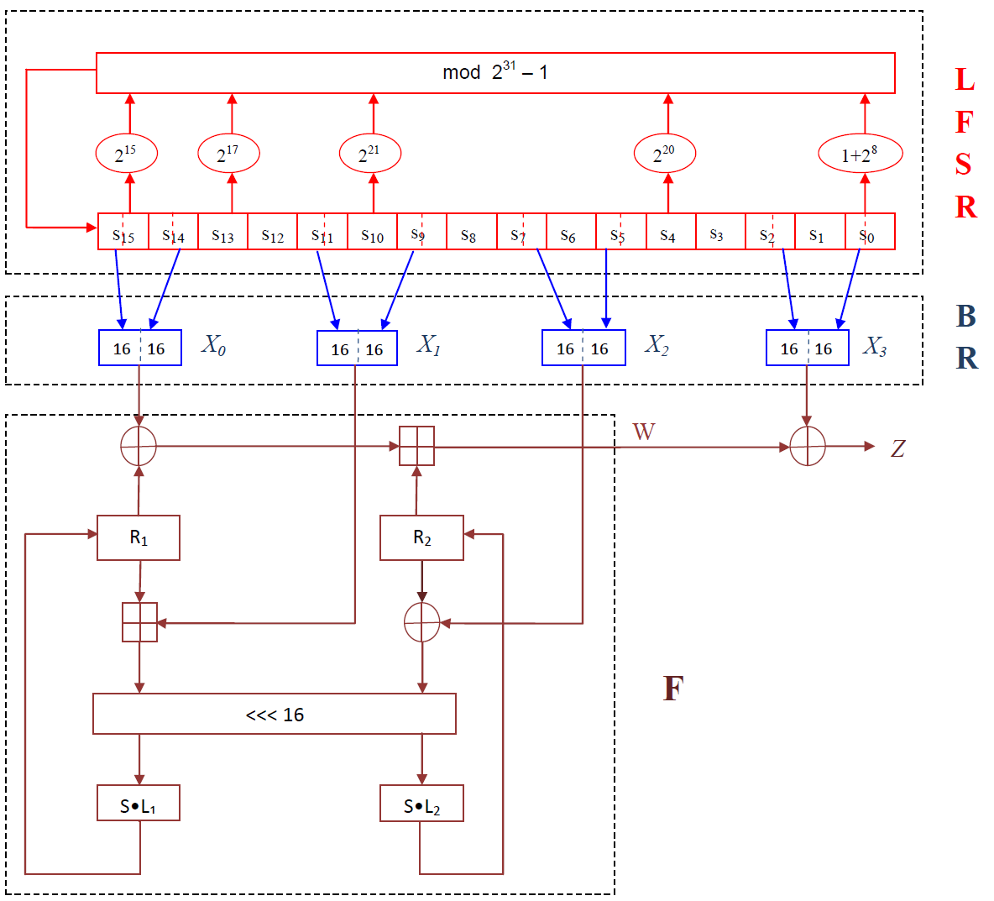
Mã dòng ZUC
Mô hình thiết kế của ZUC:

Slide 27
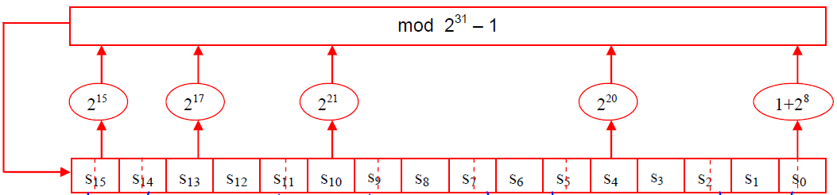
Mã dòng ZUC
Thanh ghi LFSR:
s₁₆ = 2¹⁵s₁₅+2¹⁷s₁₃+2²¹s₁₀+2²⁰s₄+(1+2⁸)s₀ mod (2³¹-1)
Giá trị khởi tạo của thanh ghi được nạp từ khóa

Slide 28
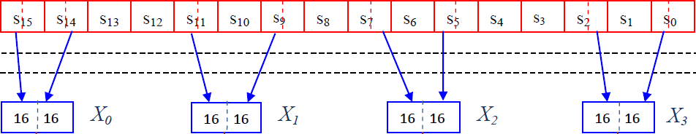
Mã dòng ZUC
Lớp tái cấu trúc dãy bit:
X₀ = s_{15H} || s_{14L} X₁=s_{11L} || s_{9H}
X₂ = s_{7L} || s_{5H} X₃=s_{2L} || s_{0H}

Slide 29
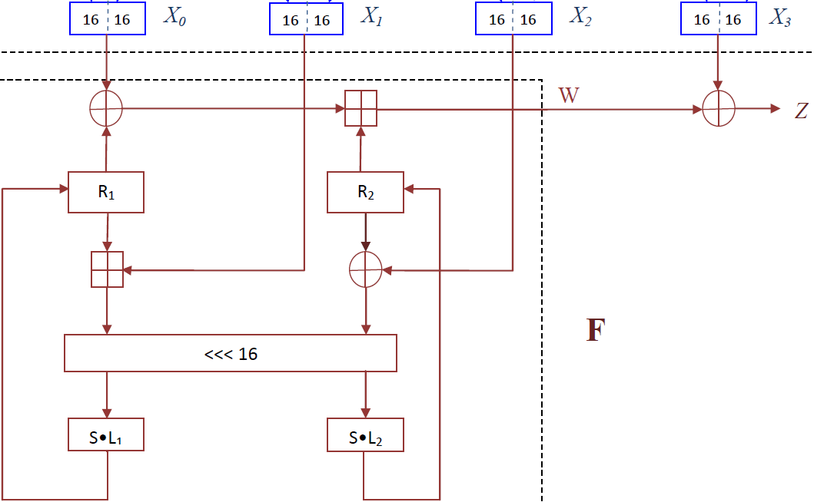
Mã dòng ZUC
Hàm phi tuyến F:

Slide 30
Mã dòng ZUC
Hàm phi tuyến F:
F (X₀, X₁, X₂)
{
W=( X₀ XOR R₁) + R₂ mod 2³²;
W₁= R₁+ X₁ mod 2³²;
W₂= R₂ XOR X₂;
R₁=S(L₁(W_{1L}||W_{2H}));
R₂=S(L₂(W_{2L}||W_{1H}));
}

Slide 31
Mã dòng ZUC
Hàm S
Là một 32x32 S-box.
Chia thành bốn 8x8 S-box con S₀, S₁, S₂, S₃
Biến đầu vào X được chia thành 4 phần:
X = X₀ || X₁ || X₂ || X₃
Biến đầu ra Y được tính bởi:
Y = S₀(X₀) || S₁(X₁) || S₂(X₂) || S₃(X₃)

Slide 32
Mã dòng ZUC
S-box S₀
3E | 72 | 5B | 47 | CA | E0 | 00 | 33 | 04 | D1 | 54 | 98 | 09 | B9 | 6D | CB
7B | 1B | F9 | 32 | AF | 9D | 6A | A5 | B8 | 2D | FC | 1D | 08 | 53 | 03 | 90
4D | 4E | 84 | 99 | E4 | CE | D9 | 91 | DD | B6 | 85 | 48 | 8B | 29 | 6E | AC
CD | C1 | F8 | 1E | 73 | 43 | 69 | C6 | B5 | BD | FD | 39 | 63 | 20 | D4 | 38
76 | 7D | B2 | A7 | CF | ED | 57 | C5 | F3 | 2C | BB | 14 | 21 | 06 | 55 | 9B
E3 | EF | 5E | 31 | 4F | 7F | 5A | A4 | 0D | 82 | 51 | 49 | 5F | BA | 58 | 1C
4A | 16 | D5 | 17 | A8 | 92 | 24 | 1F | 8C | FF | D8 | AE | 2E | 01 | D3 | AD
3B | 4B | DA | 46 | EB | C9 | DE | 9A | 8F | 87 | D7 | 3A | 80 | 6F | 2F | C8
B1 | B4 | 37 | F7 | 0A | 22 | 13 | 28 | 7C | CC | 3C | 89 | C7 | C3 | 96 | 56
07 | BF | 7E | F0 | 0B | 2B | 97 | 52 | 35 | 41 | 79 | 61 | A6 | 4C | 10 | FE
BC | 26 | 95 | 88 | 8A | B0 | A3 | FB | C0 | 18 | 94 | F2 | E1 | E5 | E9 | 5D
D0 | DC | 11 | 66 | 64 | 5C | EC | 59 | 42 | 75 | 12 | F5 | 74 | 9C | AA | 23
0E | 86 | AB | BE | 2A | 02 | E7 | 67 | E6 | 44 | A2 | 6C | C2 | 93 | 9F | F1
F6 | FA | 36 | D2 | 50 | 68 | 9E | 62 | 71 | 15 | 3D | D6 | 40 | C4 | E2 | 0F
8E | 83 | 77 | 6B | 25 | 05 | 3F | 0C | 30 | EA | 70 | B7 | A1 | E8 | A9 | 65
8D | 27 | 1A | DB | 81 | B3 | A0 | F4 | 45 | 7A | 19 | DF | EE | 78 | 34 | 60

Slide 33
Mã dòng ZUC
S-box S₁
55 | C2 | 63 | 71 | 3B | C8 | 47 | 86 | 9F | 3C | DA | 5B | 29 | AA | FD | 77
8C | C5 | 94 | 0C | A6 | 1A | 13 | 00 | E3 | A8 | 16 | 72 | 40 | F9 | F8 | 42
44 | 26 | 68 | 96 | 81 | D9 | 45 | 3E | 10 | 76 | C6 | A7 | 8B | 39 | 43 | E1
3A | B5 | 56 | 2A | C0 | 6D | B3 | 05 | 22 | 66 | BF | DC | 0B | FA | 62 | 48
DD | 20 | 11 | 06 | 36 | C9 | C1 | CF | F6 | 27 | 52 | BB | 69 | F5 | D4 | 87
7F | 84 | 4C | D2 | 9C | 57 | A4 | BC | 4F | 9A | DF | FE | D6 | 8D | 7A | EB
2B | 53 | D8 | 5C | A1 | 14 | 17 | FB | 23 | D5 | 7D | 30 | 67 | 73 | 08 | 09
EE | B7 | 70 | 3F | 61 | B2 | 19 | 8E | 4E | E5 | 4B | 93 | 8F | 5D | DB | A9
AD | F1 | AE | 2E | CB | 0D | FC | F4 | 2D | 46 | 6E | 1D | 97 | E8 | D1 | E9
4D | 37 | A5 | 75 | 5E | 83 | 9E | AB | 82 | 9D | B9 | 1C | E0 | CD | 49 | 89
01 | B6 | BD | 58 | 24 | A2 | 5F | 38 | 78 | 99 | 15 | 90 | 50 | B8 | 95 | E4
D0 | 91 | C7 | CE | ED | 0F | B4 | 6F | A0 | CC | F0 | 02 | 4A | 79 | C3 | DE
A3 | EF | EA | 51 | E6 | 6B | 18 | EC | 1B | 2C | 80 | F7 | 74 | E7 | FF | 21
5A | 6A | 54 | 1E | 41 | 31 | 92 | 35 | C4 | 33 | 07 | 0A | BA | 7E | 0E | 34
88 | B1 | 98 | 7C | F3 | 3D | 60 | 6C | 7B | CA | D3 | 1F | 32 | 65 | 04 | 28
64 | BE | 85 | 9B | 2F | 59 | 8A | D7 | B0 | 25 | AC | AF | 12 | 03 | E2 | F2

Slide 34
Mã dòng ZUC
Hàm biến đổi tuyến tính L
L₁(X)=X⊕(X<<<₃₂2)⊕(X<<<₃₂10)⊕(X<<<₃₂18)⊕(X<<<₃₂24)
L₂(X)=X⊕(X<<<₃₂8)⊕(X<<<₃₂14)⊕(X<<<₃₂22)⊕(X<<<₃₂30)

Slide 35
Nội dung
1
Giới thiệu và mục tiêu đề tài
2
3
Mã dòng ZUC
Lý thuyết căn bản mã dòng
4
Chương trình thực hiện
5
Tính an toàn của ZUC
6
Kết luận và hướng phát triển

Slide 36
Chương trình thực hiện
Tổng quan về chương trình
Hỗ trợ hội thoại trực tuyến có mã hóa để bảo mật thông tin hội thoại.
Thiết kế theo mô hình Client- Server.
Sử dụng thuật toán 128-EEA3 để mã hóa.
Sử dụng pre-shared key.

Slide 37
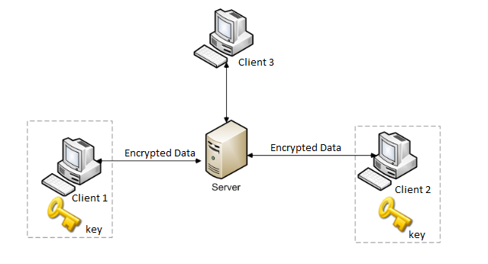
Chương trình thực hiện
Mô hình ứng dụng:

Slide 38
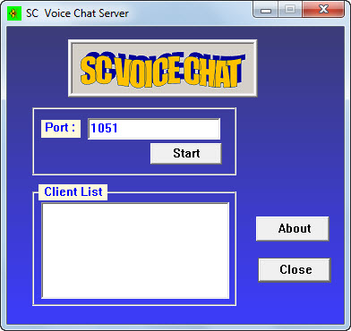
Chương trình thực hiện
Giao diện:

Slide 39
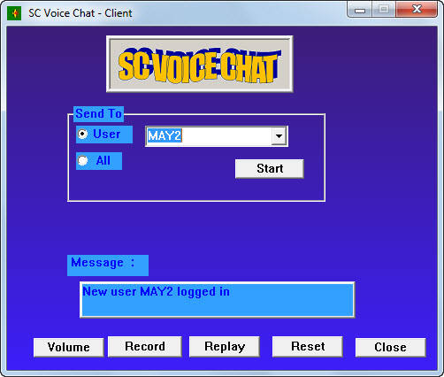
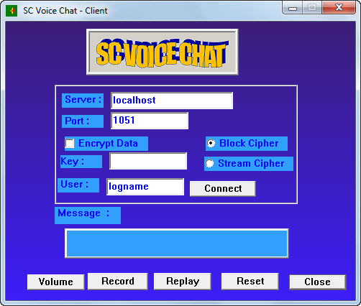
Chương trình thực hiện
Giao diện:

Slide 40
Chương trình thực hiện
Kết quả:
Âm thanh ban đầu.
Âm thanh được giải mã bằng 128-EEA3.
Âm thanh được giải mã bằng AES.
Âm thanh nghe lén.

Slide 41
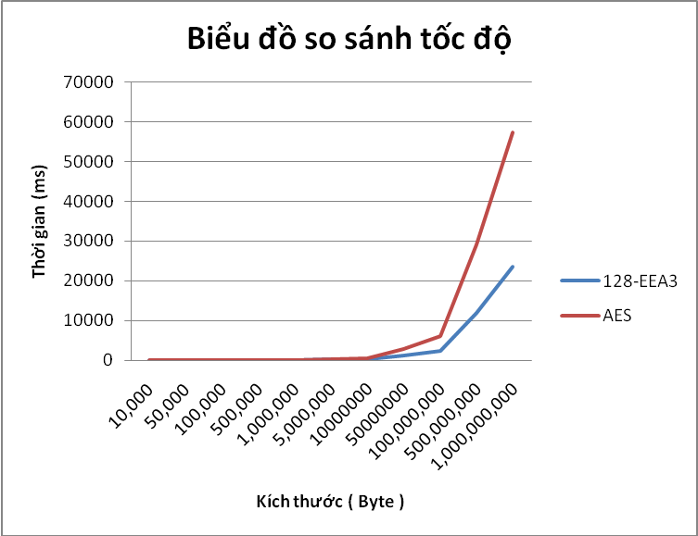
Chương trình thực hiện
So sánh với Block Cipher:

Slide 42
Nội dung
1
Giới thiệu và mục tiêu đề tài
2
3
Mã dòng ZUC
Lý thuyết căn bản mã dòng
4
Chương trình thực hiện
5
Tính an toàn của ZUC
6
Kết luận và hướng phát triển

Slide 43
Chọn đa thức hồi tiếp của lớp LFSR
1. Trọng số Hamming của mỗi hệ số khác không là thấp nhất có thể.
2. Tổng các trọng số Hamming của các hệ số khác không (trừ số hạng x¹⁶) là một số chẵn.
3. Hệ số của số hạng với bậc cao thứ hai phải khác không.
4. Các bậc của số hạng với các hệ số khác không (trừ số hạng x¹⁶) phải khác nhau từng đôi một.
Notes:
-Trọng số Hamming của mỗi hệ số khác không là thấp nhất có thể. Phải hiểu trọng số Hamming của hệ số là trọng số Hamming của biểu diễn nhị phân của hệ số đó.
- Trong số Hamming là số phần tử khác 0 của dãy.

Slide 44
Chọn đa thức hồi tiếp của lớp LFSR
5. Các vị trí của ‘1’ của các hệ số khác không trong biểu diễn nhị phân của chúng phải khác nhau từng đôi một.
Dãy được sinh ra bởi LFSR và đa thức đều trên trường GF(2³¹ – 1).
là đa thức cơ bản trên GF(2³¹ – 1) → dãy sinh ra là m-sequence.

Slide 45
Chọn đa thức hồi tiếp của lớp LFSR
2¹⁵ = 1000000000000000₂.
2¹⁷ = 100000000000000000₂.
2²¹ = 1000000000000000000000₂.
2²⁰ = 100000000000000000000₂.
2⁸ + 1 = 100000001₂.

Slide 46
Tiêu chí thiết kế lớp BR
1. Phù hợp cho cài đặt phần mềm.
2. Bốn 32-bit word từ BR có tính ngẫu nhiên tốt về mặt thống kê.
3. Số các bit phủ nhau của bốn 32-bit word trong các thời điểm liên tiếp nhỏ.

Slide 47
Tính an toàn của hàm phi tuyến F
S-box S₀:

Slide 48
Tính an toàn của hàm phi tuyến F
S-box S₁:
Trong đó: là nghịch đảo của trên trường GF(2⁸) thông qua đa thức bất khả quy:
B = 0x55

Slide 49
Tính an toàn của hàm phi tuyến F
S-box S₁:

Slide 50
Tính an toàn của hàm phi tuyến F
Tính phi tuyến (Nonlinearity).
Tính cân bằng (Balance).
Tiêu chuẩn SAC (Strict Avalanche Criterion).
Tính đồng nhất sai phân (Differential uniformity).
Ngoài ra:
Bậc đại số (Algebraic degree).
Độ miễn đại số (Algebraic immunity).

Slide 51
Tính phi tuyến
Hàm Boolean: Hàm Boolean là hàm f ánh xạ GF(2)^{n} thành GF(2). Còn gọi đơn giản f là hàm trên GF(2)^{n}.
Bảng chân trị: .
Trong đó, là vector thuộc GF(2)^{n} biểu diễn giá trị i theo chuỗi nhị phân.
→ bảng chân trị cân bằng khi số bit 1 bằng số bit 0.
Hàm cân bằng khi bảng chân trị của nó cân bằng.

Slide 52
Tính phi tuyến
Độ phi tuyến:
Trong đó: là khoảng cách Hamming giữa và . Các hàm là các hàm Affine trên GF(2)^{n}.
Khoảng cách Hamming giữa hai hàm là khoảng cách Hamming giữa hai bảng chân trị của chúng.
Hàm Affine có dạng
Các cách để cải thiện độ lớn độ phi tuyến của hàm Boolean như: kết nối, phân chia, điều chỉnh các dãy.

Slide 53
Tính phi tuyến
Không gian vector | GF(2)⁴ | GF(2)⁶ | GF(2)⁸ | GF(2)¹⁰ | GF(2)¹² | GF(2)¹⁴
Cực đại | 4 | 26 | 118 | 494 | 2014 | 8126
Bằng cách điều chỉnh | 4 | 26 | 116 | 492 | 2010 | 8120
Bằng cách kết nối | 4 | 24 | 112 | 480 | 1984 | 8064
Bảng các độ phi tuyến của các hàm cân bằng.

Slide 54
Tính phi tuyến
Độ phi tuyến của S-box: là độ phi tuyến nhỏ nhất trong số các độ phi tuyến của các tổ hợp tuyến tính khác không của các hàm thành phần S-box:
Trong đó:
Các với j = 0, 1, …, m, ánh xạ từ GF(2)^{n} sang GF(2), xác định bit thứ j của đầu ra S-box.
là S-box.

Slide 55
Tính phi tuyến
Độ phi tuyến càng lớn thì S-box càng an toàn để chống lại các tấn công thám mã tuyến tính (Linear Cryptanalysis).
Nếu các hàm thành phần S-box cân bằng kéo theo dòng khóa do ZUC tạo ra có sự ngẫu nhiên tốt hơn.

Slide 56
Tiêu chuẩn SAC
Định nghĩa: Hàm thỏa SAC khi và chỉ khi:
Với .
S-box an toàn hơn nếu từng hàm thành phần đạt hay “gần đạt” tiêu chuẩn SAC, tức là nếu 1 bit đầu vào của S-box bị thay đổi thì mỗi bit đầu ra sẽ bị thay đổi với xác suất xấp xỉ ½.

Slide 57
Tính đồng nhất sai phân
Định nghĩa: Cho G₁ và G₂ là các nhóm Abel hữu hạn. Ánh xạ được gọi là đồng nhất sai phân (differential uniformity) mức nếu:
ở đây được gọi là mức đồng nhất sai phân của .

Slide 58
Tính đồng nhất sai phân
Mức đồng nhất sai phân càng nhỏ thì ánh xạ càng an toàn đối với tấn công mật mã sai phân và tấn công mật mã tuyến tính.
Mức đồng nhất sai phân của S-box bị chặn dưới bởi .
S-box đạt mức đồng nhất sai phân được gọi là Almost Perfect Nonlinear (APN).
S-box có mức đồng nhất sai phân tối thiểu (lý tưởng) là
Notes:
- Không tồn tại APN S-box có n bit đầu vào và n bit đầu ra với n chẵn.

Slide 59
Kết quả thực nghiệm F
S-box S₀:
Độ phi tuyến: 96
Mức đồng nhất sai phân: 8
Tất cả các hàm thành phần đều cân bằng.
S-box S₁:
Độ phi tuyến: 112
Mức đồng nhất sai phân: 4
Tất cả các hàm thành phần đều cân bằng.

Slide 60
Kiểm tra S₀ thỏa SAC
 | f₀ | f₁ | f₂ | f₃ | f₄ | f₅ | f₆ | f₇
bit 0 | 96 | 116 | 136 | 132 | 104 | 128 | 120 | 120
bit 1 | 128 | 88 | 124 | 144 | 116 | 96 | 128 | 120
bit 2 | 120 | 120 | 128 | 128 | 140 | 120 | 96 | 160
bit 3 | 136 | 124 | 136 | 132 | 112 | 128 | 128 | 128
bit 4 | 128 | 112 | 144 | 144 | 112 | 128 | 128 | 128
bit 5 | 128 | 160 | 144 | 112 | 144 | 128 | 128 | 128
bit 6 | 128 | 112 | 128 | 128 | 112 | 128 | 128 | 128
bit 7 | 128 | 128 | 144 | 160 | 144 | 128 | 128 | 128

Slide 61
Kiểm tra S₁ thỏa SAC
 | f₀ | f₁ | f₂ | f₃ | f₄ | f₅ | f₆ | f₇
bit 0 | 140 | 124 | 120 | 120 | 144 | 124 | 136 | 132
bit 1 | 120 | 120 | 136 | 132 | 136 | 124 | 140 | 136
bit 2 | 132 | 136 | 144 | 132 | 124 | 136 | 124 | 136
bit 3 | 120 | 144 | 128 | 136 | 124 | 128 | 144 | 120
bit 4 | 140 | 128 | 140 | 128 | 132 | 136 | 136 | 144
bit 5 | 116 | 140 | 136 | 120 | 120 | 124 | 124 | 136
bit 6 | 120 | 136 | 136 | 132 | 112 | 124 | 124 | 124
bit 7 | 132 | 136 | 124 | 128 | 124 | 132 | 132 | 136

Slide 62
So sánh
S-box | Độ phi tuyến | Mức đồng nhất sai phân | SAC
S-box trong AES | 112 | 4 | ~ 1/2
S-box S₀ trong F | 96 | 8 | ~ 1/2
S-box S₁ trong F | 112 | 4 | ~ 1/2
Giá trị tối ưu | 118 | 4 | 1/2

Slide 63
Nhận xét tính an toàn của F
Sử dụng 2 S-box, trong đó S₁ là mô phỏng theo S-box AES.
S₁ có độ phi tuyến cao, tính đồng nhất sai phân thấp → có khả năng chống lại các tấn công thám mã tuyến tính và thám mã sai phân.
Cả hai S-box đều gần đạt tiêu chuẩn SAC.
Các hàm thành phần của cả hai S-box cân bằng → đầu ra F có tính ngẫu nhiên cao → dòng khóa sinh ra có tính ngẫu nhiên cao.

Slide 64
Nội dung
1
Giới thiệu và mục tiêu đề tài
2
3
Mã dòng ZUC
Lý thuyết căn bản mã dòng
4
Chương trình thực hiện
5
Tính an toàn của ZUC
6
Kết luận và hướng phát triển

Slide 65
Kết luận
Hệ thống hóa khá đầy đủ các lý thuyết quan trọng về mã dòng.
Khảo sát, phân tích, thực nghiệm và đo đạc các đặc tính mật mã quan trọng của mã dòng ZUC.
Xây dựng thành công ứng dụng Voice Chat sử dụng mã dòng ZUC.
Rút ra được ưu thế của mã dòng ZUC so với mã khối AES về mặt tốc độ

Slide 66
Hướng phát triển
Phát triển ứng dụng Voice Chat cho điện thoại di động chạy trên các hệ điều hành như Window Mobile, Android.
Nghiên cứu các phương pháp thám mã trên mã dòng, áp dụng để kiểm định tính an toàn của mã dòng ZUC.
Nghiên cứu các phương pháp kiểm định tính ngẫu nhiên của dãy (sequence), áp dụng cho dòng khóa được sinh ra bởi ZUC.

Slide 67
Tài liệu tham khảo
[1] M.J.B. Robshaw, “Stream Ciphers”, RSA Laboratories Technical Report TR-701, 1995, pp. 1 – 3.
[2] Trang web của hiệp hội GSMA, “GSM Security Algorithms”, http://gsmworld.com/our-work/programmes-and-initiatives/fraud-and-security/gsm_security_algorithms.htm
[3] Majithia Sachin, Dinesh Kumar, “Implementation and Analysis of AES, DES and Triple DES on GSM Network”, IJCSNS International Journal of Computer Science and Network Security, VOL.10 No.1, January 2010, pp. 1 – 2.
[4] Thomas W.Cusick, Cunsheng Ding, Ari Renvall ,“Stream Ciphers and Number Theory”, North-Holland Mathematical Library, 2003.
[5] Tom Carter, “An introduction to information theory and entropy”, Complex Systems Summer School, June – 2007, pp. 55 – 58.
[6] Adi Shamir, “Stream Ciphers: Dead or Alive?”, ASIACRYPT, 2004, pp. 22 – 41.
[7] Steve Babbage, “Stream Ciphers – What does industry want?”, The State of the Art of Stream Ciphers, Thursday October 14, 2004, pp. 9 – 11.
[8] Franz Pichler, “Finite state machine modeling of cryptographic systems in loops”, Springer, 1998, pp. 1 – 2.

Slide 68
Tài liệu tham khảo
[9] W. Diffie, M. Hellman, “Privacy and authentication – An introduction to cryptography”, Proc. IEEE 67(3), 1979, pp. 415 – 417.
[10] Joseph Lano, “CRYPTANALYSIS AND DESIGN OF SYNCHRONOUS STREAM CIPHERS”, Katholieke Universiteit Leuven – Faculteit Ingenieurswetenschappen Arenbergkasteel, B-3001 Heverlee (Belgium), 2006.
[11] Joan B. Plumstead, “Inferring a sequence generated by a linear congruence”, Springer, 1998, pp. 317 – 318.
[12] Chung-Chih Li, Bo Sun, “Using Linear Congruential Generators for Cryptographic Purposes”, Computer Science Department – Lamar University – Beaumont, TX 77710, pp. 2 – 3.
[13] Werner Alexi, Benny Chor, Oded Goldreich, Claus P. Schnorr, “RSA and Rabin functions: certain parts are as hard as the whole”, Society for Industrial and Applied Mathematics Philadelphia, PA, USA, ISSN: 0097-5397, 1988, pp. 197 – 208.
[14] Edgar Ferrer, “Acceleration of Finite Field Arithmetic with an Application to Reverse Engineering Genetic Networks”, University of Puerto Rico at Mayaguez, 2008.
[15] J. Guajardo, S. S. Kumar, C. Paar, J. Pelzl, “Efficient Software-Implementation of Finite Fields with Applications to Cryptography”, Springer Science + Business Media B.V. 2006, pp. 3 – 9.

Slide 69
Tài liệu tham khảo
[16] Richard A. Mollin, “An Introduction to Cryptography – 2nd ed”, Taylor & Francis Group, LLC, 2007.
[17] James L. Massey, “Shift-Register Synthesis and BCH Decoding”, IEEE TRANSACTIONS ON INFORMATION THEORY, 1969, pp. 122 – 125.
[18] A. Menezes, P. van Oorschot, S. Vanstone, “Handbook of Applied Cryptography”, CRC Press, 1997.
[19] E. Kowalski, “Exponential sums over finite fields, I: elementary methods”, ETH Zurich – D-MATH, Ramistrasse 101, 8092 Zurich, Switzerland, pp. 1 – 15.
[20] János Folláth, “Pseudorandom Binary Sequences Over Fields of Characteristic 2”, International Conference on Uniform Distribution Marseille, CIRM, 21-25/01/2008, pp. 8 – 11.
[21] Nguyễn Chánh Tú, “Lí thuyết mở rộng trường và Galois”, Giáo trình điện tử, Khoa Toán ĐHSP Huế, 12 – 2006.
[22] Randy Yates, “A Coding Theory Tutorial”, Digital Signal Labs, 19–Aug–2009.
[23] T.Beth and F.Piper. “The stop-and-go generator”, T. Beth and N. Cot and I. Ingemarsson, editors, Advances in Cryptology – Eurocrypt '84, pp. 88-92, Springer-Verlag, Berlin, 1984, pp. 88 – 92.

Slide 70
Tài liệu tham khảo
[24] D. Gollmann, “Pseudo-random properties of cascade connections of clock controlled shift registers”, T. Beth, N. Cot, and I. Ingemarsson, editors, Advances in Cryptology – Eurocrypt '84, pp. 93-98, Springer-Verlag, Berlin, 1985, pp. 93 – 98.
[25] W. Meier and O. Staffelbach, “The self-Shrinking generator”, Advances in Cryptology – Eurocrypt '94, Springer-Verlag, 1995, pp. 205 – 214.
[26] Dong Hoon Lee, Jaeheon Kim, Jin Hong, Jae Woo Han, Dukjae Moon, “Algebraic Attacks on Summation Generators”, Fast Software Encryption 2004, 2004, pp. 34 – 48.
[27] Martin Hell, Thomas Johansson, Willi Meier, “Grain - a stream cipher for constrained environments”, International Journal of Wireless and Mobile Computing, Vol. 2, No. 1, 2007, pp. 86 – 93.
[28] Paul Yousef, “GSM-Security a Survey and Evaluation of the Current Situation” , Master's thesis, Linkoping Institute of Technology, 5-Mar-2004.
[29] 3rd Generation Partnership Project, Technical Specification Group Services and System Aspects, “Specification of the A5/3 Encryption Algorithms for GSM and ECSD, and the GEA3 Encryption Algorithm for GPRS”. Document 1: “A5/3 and GEA3 Specifications” (Release 6), Sep-2003.

Slide 71
Tài liệu tham khảo
[30] 3rd Generation Partnership Project, Technical Specification Group Services and System Aspects, “Specification of the 3GPP Confidentiality and Integrity Algorithms 128-EEA3 & 128-EIA3”. Document 1: “128-EEA3 and 128-EIA3 Specification”, 4-Jan-2011.
[31] 3rd Generation Partnership Project, Technical Specification Group Services and System Aspects, “Specification of the 3GPP Confidentiality and Integrity Algorithms 128-EEA3 & 128-EIA3”. Document 2: “ZUC Specification”, 4-Jan-2011.
[32] Jennifer Seberry, Xian-Mo Zhang, Yuliang Zheng, “Nonlinearity and Propagation Characteristics of Balanced Boolean Functions”, Department of Computer Science – The University of Wollongong, pp. 2 – 25.
[33] Trần Minh Triết, “Nghiên cứu và phát triển các phương pháp bảo vệ thông tin dựa trên AES”, Luận án Tiến sĩ, Đại học Khoa học Tự nhiên Tp.HCM, 2009.
[34] K. Nyberg, “Differentially uniform mappings for cryptography”, EUROCRYPT ’93, LNCS vol. 765, Springer-Verlag, 1993, pp. 57 – 65.
[35] 3rd Generation Partnership Project, Technical Specification Group Services and System Aspects, “Specification of the 3GPP Confidentiality and Integrity Algorithms 128-EEA3 & 128-EIA3”. Document 4: “Design and Evaluation Report”, 18-Jan-2011.

Slide 72
Tài liệu tham khảo
[36] Claude Carlet, “Boolean Functions for Cryptography and Error Correcting Codes”, University of Paris 8, France.
[37] Josef Pieprzyk, Chris Charnes, Jennifer Seberry, “On the Immunity of S-boxes against Linear Cryptanalysis”, Center for Computer Security Research, Department of Computer Science, University of Wollongong, pp. 1 – 9.
[38] Xian-Mo Zhang, Yuliang Zheng, “On Nonlinear Resilient Functions”, EUROCRYPT’95, France, May 1995, pp. 3 – 15.
[39] Simon Fischer, Willi Meier, “Algebraic Immunity of S-boxes and Augmented Functions”, FHNW, CH-5210 Windisch, Switzerland.
[40] Hồ Văn Quân, “Lý thuyết thông tin”, Khoa CNTT – ĐHBK TPHCM, pp. 45 – 53.

Slide 73
Cảm ơn quý thầy cô và các bạn đã theo dõi !

